Slide 1

ERP基础知识分享
信息管理部 郑立松

Slide 2
ERP的定义
ERP：Enterprise Resource Planning（企业资源计划系统）
ERP的概念是90年代初期美国著名的计算机咨询和评估集团Gartner Group依据信息科技的发展及供应链管理所提出的一套企业管理思想。
企业资源计划系统
乃是一财务会计导向(Accounting-oriented)的信息系统，它主要的功能是将企业用来满足顾客订单所需的资源(企业运作的所有对象，如人、财、物、组织机构、管理制度、社会关系等)进行有效的整合与规划，以扩大整体经营绩效并寻求降低成本之策略！

Slide 3
ERP是一种管理思想
ERP是一种管理思想，是管理信息化（管理+IT）的代名词：
  1、使你没有管理起来的地方，管起来了。（事前计划与事中控制）
  2、使你管理混乱的地方，理顺了。（流程优化）
  3、使你管理粗放的地方，管细了。（人、财、物、产、供、销、存）
管理水准的指标：ERP系统已经成为跨国世界级大企业选择合作伙伴的重要评量标准之一。

Slide 4
京东的故事
刘强东其实是个自学成才的编程高手；重视技术
1998年创业时，刘强东亲自写了京东电商平台早期的ERP系统代码，这些代码居然修修补补支撑了京东近十年的运营！
2006年年底，刘强东找今日资本总裁徐新融资时，他没有用准备好的PPT，而是直接让徐新看了京东的ERP后台。→ 创始人对自己管理水准的自信
  徐新看到的数据是，京东2006年的销售额约可达8000万，在一分钱广告都没有花的前提下，京东每个月的销售额增长率达10%，并且6个月内超过50%的用户有重复购物行为。当时京东只有50人左右。
  徐新注意到这个ERP系统几乎反应了整个公司的运营状况，从货物、财务、员工、客户等各种信息都一目了然。

Slide 5
基本的ERP系统应包括五大功能
模块名称 | 目的 | 子模块
原物料管理 | 协助企业有效地控制原物料， 以降低存货 成本 | 采购 仓储管理 库存控制 库存管理 发票验证 采购资讯系统
生产计划系统 | 协助企业以优化的产能生产， 并同时兼顾弹性生产力 | 生产规划 生产控制及产能规划 生产成本计算 材物料需求规划 现场资讯系统

Slide 6
模块名称 | 目的 | 子模块
财务会计系统 | 提供企业更精确、跨国且实时的财务信息 | 间接成本管理 应收/应付帐款管理 特殊流水账 产品成本会计 资产会计 作业成本 利润分析 一般流水账 总公司汇总账
销售、分销系统 | 协助企业迅速地掌握市场信息， 以便对顾客需求做出最快速的反应 | 销售活动管理 送货及运输 业务资讯系统 发票与传票 订单管理
企业情报管理系统 | 提供决策者更实时且有用的决策信息 | 决策支持系统 企业计划与预算系统 利润中心会计系统

Slide 7
ERP的优点
优点 | 详细内容
整合性 | 将企业原先分散在各功能部门的的系统及作业流程自动地整合起来；运用ERP系统，以企业流程为观点之设计，可有效且紧密地联系各部门，改善作业效率，降低企业营运成本，进而提升管理绩效。
弹性 | 采用模块化的设计方式使得系统本身可因应企业营运环境的动态变化，轻易地增加新的模块来支持
集中的数据储存 | ERP系统重视数据的完整性，透过单一数据库的设计观念，将原先分散在企业各角落之数据整合起来，更加提升数据之一致性与精确性
便利性 | 企业内所产生之信息，一但进入系统将可随时随地在公司任何一个地方取得及利用；同时管理阶层亦可利用系统有效地追踪企业活动
促进组织间的互动关系 | 利用Internet、供应链管理、客户关系管理模式促进企业与上下游厂商间的互动关系发展

Slide 8
ERP的缺点
缺点 | 详细内容
建设投资成本 | 企业资源规划系统建设所需要花费的成本，包括系统的软件与硬件及顾问公司所收取的顾问费。
训练成本 | 由于ERP系统中所采用的作业逻辑观念与传统系统不同，因此企业在导入时，尚需安排一些必要的教育训练课程，使得企业内部人员能够有效使用系统；需要投入一定的训练成本。
数据转换成本 | 从旧有的系统中转置于新的ERP系统中的过程，需要投入相当的转换成本，需要投入开发资源，开发接口和适配器。

Slide 9
ERP的有形和无形效益
有形效益 | 降低物料、人工成本 改善产品及服务质量 提升生产力 降低库存及提高存货周转率 增加营业收入及利润 提高资金周转率 降低管理费用 | 例如： 延期交货减少80%； 采购提前期缩短50%； 停工待料减少60%； 制造成本降低12%；
无形效益 | 需求的快速响应 即时管理决策信息提供 生产现场的自动化与透明化 资讯收集的正确性与完整性 企业流程与系统作业的整合性

Slide 10
ERP II (By Gartner Group, 2000)
2000年代，随着产业环境的瞬息万变，整合性的观念由企业内部延伸至企业外部，使得ERP系统的功能更加完整，形成了延伸式ERP(Extended ERP，EERP，ERP II)。
电子商务(EC) Portal
企业对企业
企业对客户
供应链
计划
(SCP)
企业资源
规划(ERP)
销售
自动化
(SFA)
供货商
客户
(Supplier)
延伸式企业资源计划(EERP)
(Customer)
供应链
执行
(SCE)
客户关
系管理
(CRM)
企业内网络
(Intranet)
数据仓库(Data Warehousing)
电子数据交换
(EDI)
互联网
(Internet)

Slide 11
未来的ERP (By Gartner Group, 2013)
By 2016, at least 50% of organizations will deploy their ERP applications to users via a post-PC environment.
By 2016, over 70% of companies will utilize ERP applications embedded with social networking technology.
By 2017, in-memory-based ERP applications will become the default expectation of Global 2000 organizations.
By 2017, over 80% of mission-critical ERP applications will be delivered via hosted or private cloud.

Slide 12
ERP软件供货商
国外ERP软件市场：SAP R/3、Oracle Applications Rll等
国内ERP厂商类型及产品：
  国内较早从事ERP管理软件的公司：北京利玛、和佳
  财务软件厂商开发的ERP产品：用友、金蝶
  新起步的ERP厂商：神州数码

Slide 13
Oracle
甲骨文公司系以数据库管理系统著名，于1987年开始进行ERP系统的开发，所提供的产品为Oracle Applications；目前主要的产业市场为： 电子高科技产业、工业产品、石油／ 天然气、化学、食品以及汽车组装业。
Oracle ERP系统发展出专属的AIM导入方法论(Application Implementation Methodology)，以系统化的方式协助ERP项目各阶段的规划、执行与追踪。

Slide 14
全面的企业管理方案 Oracle R11
供应链管理
销售订单 采购管理 自我服务
产品配置 供应商计划
供应链计划 库存管理
制造管理
工程数据
物料清单
主计划/MRP
能力管理
车间管理
质量管理
成本管理
流程制造业方案
项目制造业方案
Flow Manufacturing
Rhythm Factory Planning
Rhythm Adv. Scheduling
客户关系管理
市场管理
销售管理
服务/客户关怀
Call Center
E-Commerce
供应链管理
客户关系管理
制造管理
商业智能
人力资源管理
财务管理
项目管理
战略性
企业管理
人力资源管理
人力资源
工薪管理
培训管理
工时管理
自我服务
Advanced Benefits
财务管理
总帐管理
财务分析
现金管理
应付帐管理
应收帐管理
固定资产管理
资金管理Treasury
自我服务
项目管理
项目成本
项目计费
个人工时及费用管理
Activity Management Gateway
Projects Connect
Project Analysis Collection Pack
战略性
企业管理
Activity-Based Management
Balanced Scorecard

Slide 15
SAP
SAP(System, Applications, and Products in Data Process-ing)成立于1972年，所设计的ERP系统，主要是以企业运作流程为中心，将企业内部信息连系起来，将企业功能部门的作业，整合为四个主要的模块：财务、人力资源、制造运筹，及销售配送。
主要产业市场为：汽车组装、化学与石化、电资与高科技，以及食品业，大部分都是跨国型的大企业。此外，SAP近来致力于开发中小企业的市场，因此发展出一种RRR(Ready to Run R/3)方案。

Slide 16
ORACLE vs. SAP
价格、销量：SAP最贵、全球销量第一；ORACLE次之
实施：
  SAP有非常细致深入的标准流程，只要是你想到的问题，SAP都会曾经遇到过并且给出过解决方案。实施SAP比较倾向于改变企业的业务流程来匹配、适应SAP，实现标准化管理。
  ORACLE的产品相对灵活些，对企业管理标准化的要求较低。所以往往ORACLE ERP会倾向于满足企业现状需求，局部优化流程，使ORACLE产品做出改变来迎合企业的管理要求。
  因此往往成熟的大型企业更倾向于使用SAP，而发展中的企业则更多选择灵活的ORACLE。

Slide 17
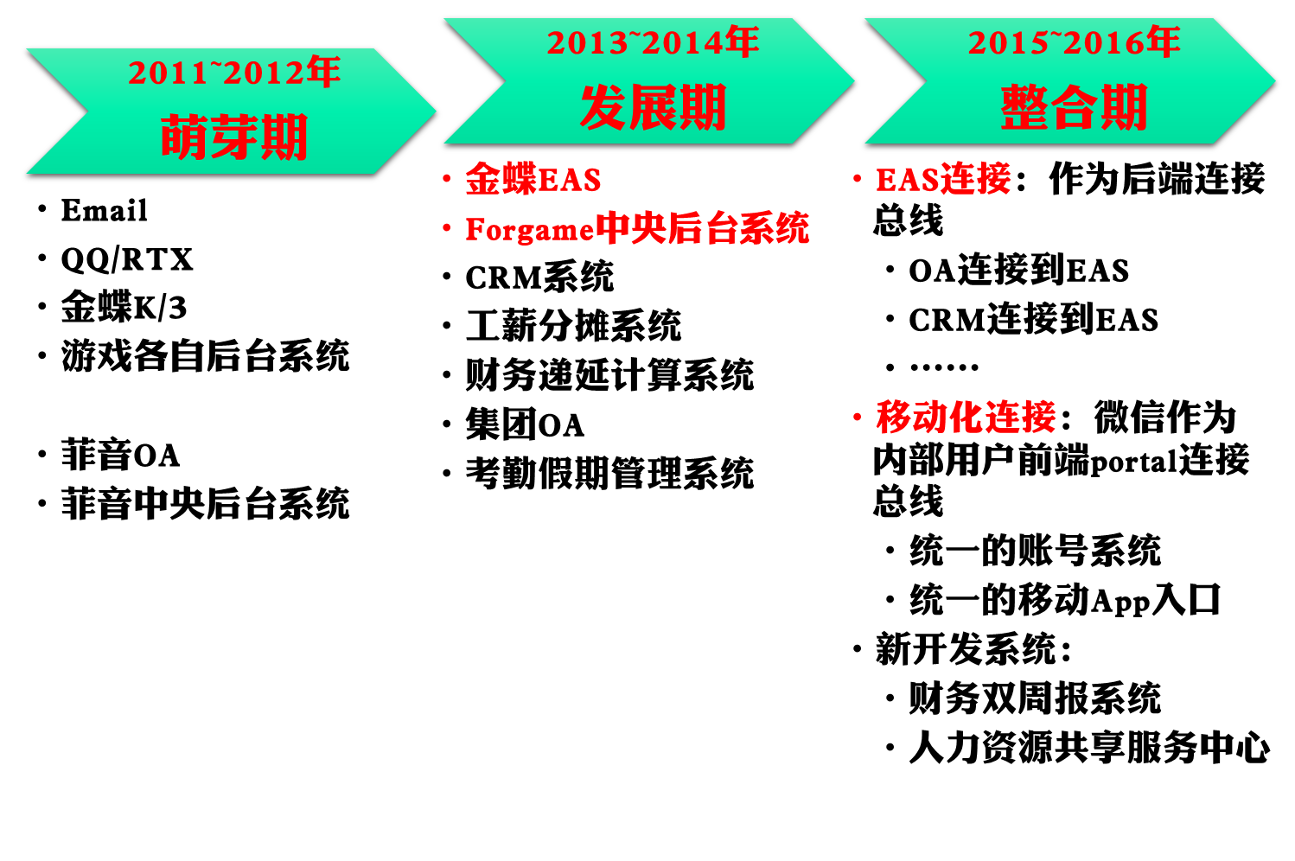
Forgame的ERP化三部曲

